Slide 1
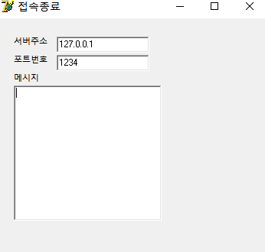
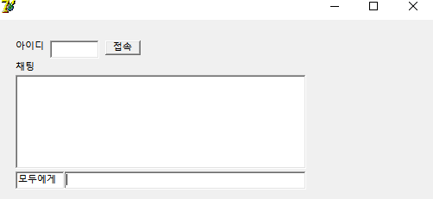
Server & Clinet
Server % Client
최 진 영
2019.04.25
Server & Client 메인
1.0.0.1
1 | 서버주소를 보여주는 창
2 | 포트번호를 보여주는 창
3 | 메시지 창
4 | 계정 접속 창
5 | 채팅을 보여주기 위한 창
6 | 채팅을 입력하는 창
7
8
9
10
화면설명
① : 서버주소를 보여주는 창 서버주소는 127.0.0.1 로 고정 ② : 포트번호를 보여주는 창 포트번호는 1234로 고정 ③ : Client 각각의 로그인 정보 및 메시지를 실시간으로 보여주는 창 ④ : 아이디를 입력 후 접속버튼 클릭 시 중복되는 아이디가 없을 경우 로그인을 실행하며 각각의 아이디는 고유의 식별자로 사용됩니다. ⑤ : 자신의 로그인 여부와 다른 Client간 채팅을 보여주는 창이며 입력 시 서버와 통신을 통해 받아옵니다. ⑥ : 채팅을 입력하는 공간이며 Enter를 입력 시 채팅이 전송되며 Server와 Client 모두에게 전송된다.
Server
Client
1
4
2
5
3
6

